Slide 1
L’accélérateur de particules
Martin Prieur de la Comble – Abel Derderian
TAI de champ magnétique, 2014-2015, PL2.

Slide 2
Plan de l’exposé
Présentation globale
  Les accélérateurs à particules, mais qu’est-ce que c’est ?
  Les infrastructures.
D’hier à aujourd’hui : Chronologie
  Bla
  Bla
  Bla
Quelle utilisation pour un accélérateur ?
  La recherche fondamentale physique.
  Les services pour l’industrie.
Etat de l’art
  Les technologies actuelles
  Les prévisions pour ce domaine scientifique.

Slide 3
Présentation globale
Découvrons cela en vidéo !

Slide 4
L’histoire de l’accélérateur de particules
Le cyclotron, les besoins auxquels il répond et son fonctionnement
Le synchrocyclotron, une évolution nécessaire
Le synchrotron, une structure différente pour de meilleures performances

Slide 5

Les origines du cyclotron
Un besoin d’énergie grandissant
$E = q.U$

Slide 6
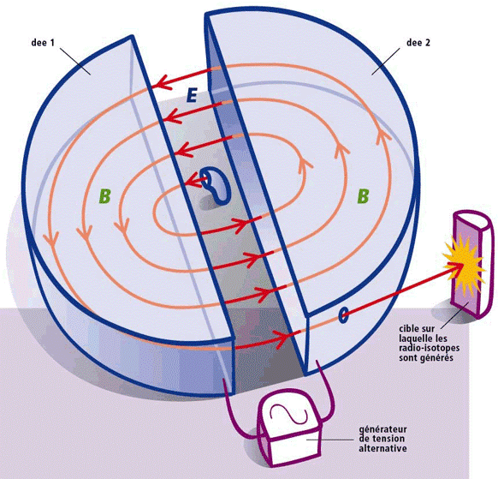
Le cyclotron

Slide 7
Le synchrocyclotron
A l’approche de la vitesse de la lumière, les particules gagnent en masse
Un cyclotron capable de faire varier la fréquence de son champs électrique
Une structure quelque peu différente

Slide 8
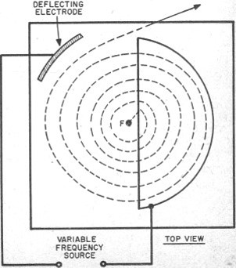
Le synchrocyclotron

Slide 9
Le synchrocyclotron
Utilisé dans la recherche dans le domaine de la physique nucléaire et atomique, mais aussi en médecine (hadronthérapie)
On atteint la barre des 1000 MeV, on souhaite aller au-delà…
Nouveau problème : la taille de l’électroaimant

Slide 10
Le synchrotron
Une toute nouvelle structure pour toujours plus d’énergie
Champs magnétique en forme de couronne pour palier au problème de taille

Slide 11
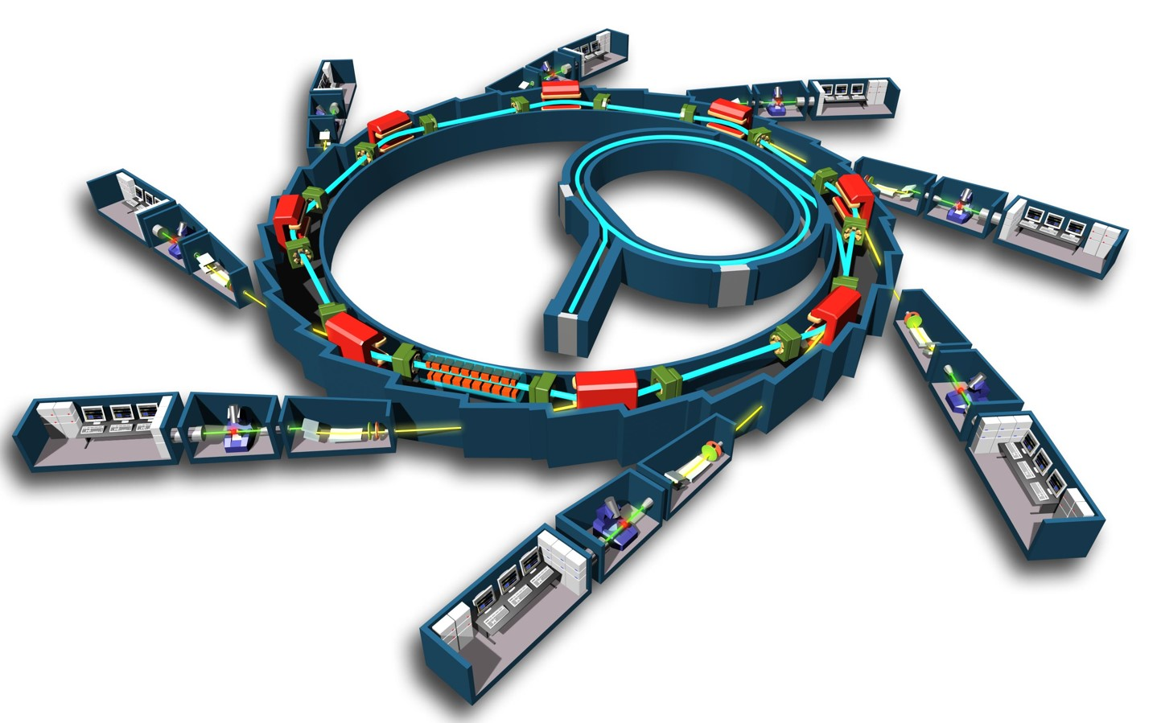
Le synchrotron

Slide 12
Conclusion et état de l’art
Où en sommes-nous actuellement ?
Vers où allons-nous ?

Slide 13
Les utilités actuelles
Recherche en physique | Faisceaux énergétiques de particules | Exploration de la matière (voir tableau suivant)
Médecine | Production de radioisotopes | Imagerie, scintigraphies, traceurs
Médecine | Irradiations : rayons X, gamma, protons, électrons, ions lourds | Radiothérapie anti tumorale
Électronique | Faisceaux d'électrons | Gravure des circuits intégrés
Sécurité alimentaire | Irradiation des aliments | Stérilisation
Archéologie | Spectrométrie de masse par accélérateur | Datation

Slide 14
A venir !
2015 : Super faisceaux de neutrino via un accélérateur de protons de haute intensité.
2016: Accélérateur d’ions radioactif
2020 : Projet Neutrino factory : Amélioration des super faisceau de neutrino.
2025 : Collisionneur de muons

